Slide 1
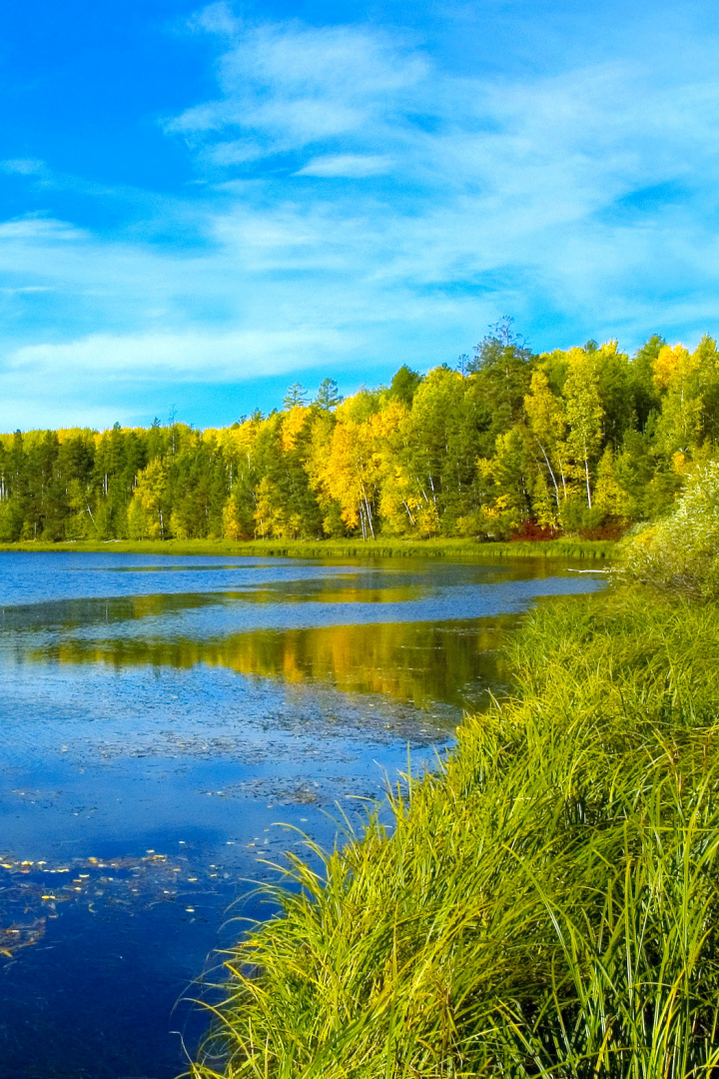
newUROKI.net
Понятие о природном территориальном комплексе (ПТК)
На этом уроке географии в 8 классе мы познакомимся с понятием Природного территориального комплекса (ПТК) и его основными компонентами.
Презентация для урока географии в 8 классе по теме: "Понятие о природном территориальном комплексе (ПТК)"
«Новые УРОКИ» newUROKI.net
Всё для учителя – всё бесплатно!

Slide 2
newUROKI.net
Что такое природный территориальный комплекс (ПТК)?
ПТК - это уникальное явление, объединяющее природные компоненты, такие как ландшафт, климат, гидрологические системы и биологическое разнообразие. Он представляет собой сложную систему, в которой все компоненты взаимосвязаны и влияют на друг друга.

Slide 3
newUROKI.net
Компоненты ПТК
Ландшафты
Климат
Водные системы
Биологическое разнообразие
Разнообразие ландшафтов - от дальневосточных лесов до степей и горных массивов.
Разные климатические зоны, от арктического до субтропического.
Множество рек, озер и водохранилищ, образующих гидрологическую сеть.
Множество видов растений и животных, в том числе редких и исчезающих.

Slide 4
newUROKI.net
Классификация и Комплексность
ПТК могут быть классифицированы по разным признакам, включая климатические условия, геологическую структуру и наличие уникальных экосистем. Кроме того, они характеризуются высокой степенью комплексности, где каждый компонент влияет на другие.

Slide 5
newUROKI.net
Уровни ПТК
1
Местный уровень
Небольшие территории с определенными особенностями и уникальным биоразнообразием.
2
Региональный уровень
Большие территории, объединяющие несколько местных ПТК.
3
Глобальный уровень
ПТК, охватывающие большие территории, включающие в себя различные регионы или даже страны.

Slide 6
newUROKI.net
Взаимосвязи в ПТК
1
Экологические взаимосвязи
Взаимодействие различных видов, обеспечивающее баланс в природных системах.
2
Географические взаимосвязи
Связи между разными ПТК, такие как транспортные и коммуникационные системы.
3
Экономические взаимосвязи
Использование ресурсов ПТК для различных видов деятельности, таких как сельское хозяйство и туризм.

Slide 7
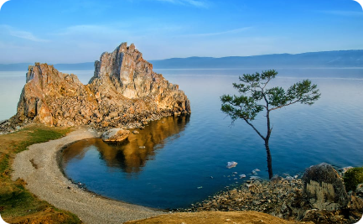
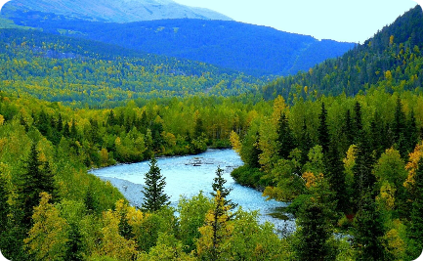
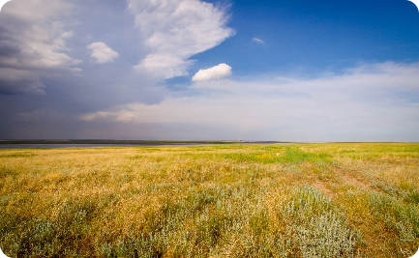
newUROKI.net
Типы ПТК в России
Озерные комплексы
Лесные комплексы
Степные комплексы
Например, озеро Байкал, самое глубокое озеро в мире и уникальный экосистема.
Например, тайга, один из крупнейших лесных комплексов на планете.
Например, степь, с ее характерными растительными и животными видами.

Slide 8
newUROKI.net
Изменения ПТК в пространстве и времени
1
Природные изменения
Изменение климата, расширение или сужение географических областей.
2
Антропогенные изменения
Вмешательство человека, такое как индустриализация и развитие инфраструктуры.
3
Регулятивные меры
Принятые меры для сохранения и защиты ПТК, такие как национальные парки и заповедники.

